Slide 1
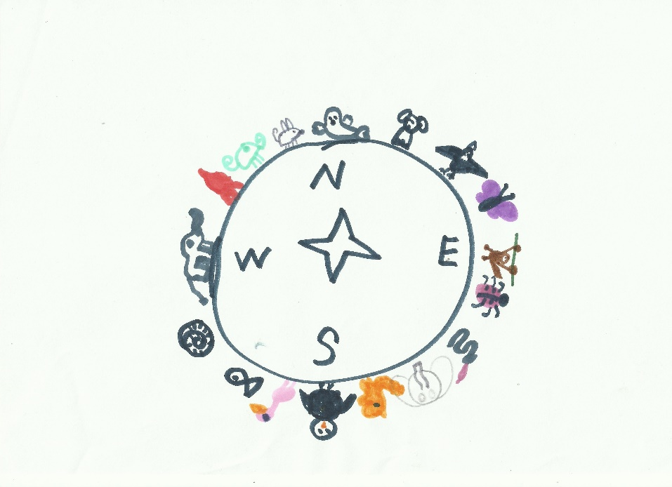
Ekologie krajiny
Úvod do ekologie krajiny
Jakub Horák
jakub.horak@uhk.cz; http://home.czu.cz/horakj/

Slide 2
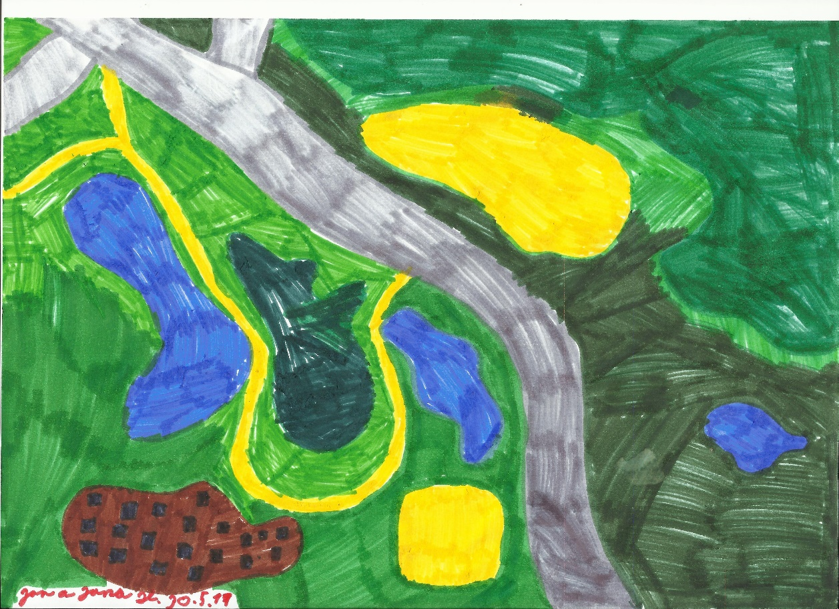
Definice krajiny?
Úvod do ekologie krajiny
Jakub Horák
Zkuste to sami.
jakub.horak@uhk.cz; http://home.czu.cz/horakj/

Slide 3
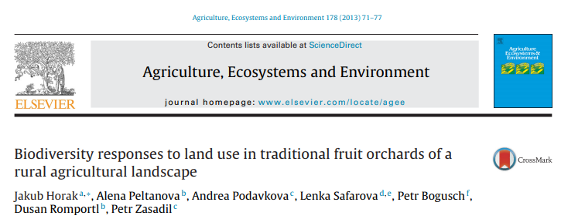
Definice krajiny?
Úvod do ekologie krajiny
Jakub Horák
jakub.horak@uhk.cz; http://home.czu.cz/horakj/

Slide 4
Definice krajiny?
Úvod do ekologie krajiny
Jakub Horák
jakub.horak@uhk.cz; http://home.czu.cz/horakj/

Slide 5
Definice krajiny?
Úvod do ekologie krajiny
Jakub Horák
jakub.horak@uhk.cz; http://home.czu.cz/horakj/

Slide 6
Definice krajiny?
Úvod do ekologie krajiny
Jakub Horák
jakub.horak@uhk.cz; http://home.czu.cz/horakj/

Slide 7
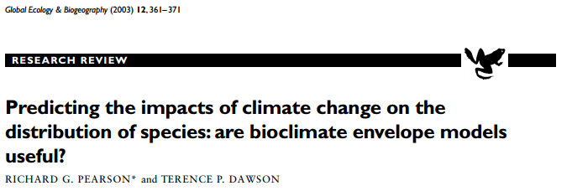
Definice krajiny?
Úvod do ekologie krajiny
Jakub Horák
Paradigmata a postuláty
jakub.horak@uhk.cz; http://home.czu.cz/horakj/

Slide 8
Definice krajiny?
Úvod do ekologie krajiny
Jakub Horák
Paradigmata a postuláty
Vzdálenost…
jakub.horak@uhk.cz; http://home.czu.cz/horakj/

Slide 9
Definice krajiny?
Úvod do ekologie krajiny
Jakub Horák
Paradigmata a postuláty
Vzdálenost, plocha…
jakub.horak@uhk.cz; http://home.czu.cz/horakj/

Slide 10
Definice krajiny?
Úvod do ekologie krajiny
Jakub Horák
Paradigmata a postuláty
Vzdálenost, plocha, prostor?
jakub.horak@uhk.cz; http://home.czu.cz/horakj/

Slide 11
Definice krajiny?
Úvod do ekologie krajiny
Jakub Horák
Paradigmata a postuláty
Vzdálenost (1D), plocha (2D), prostor (3D)?
jakub.horak@uhk.cz; http://home.czu.cz/horakj/

Slide 12
Definice krajiny?
Úvod do ekologie krajiny
Jakub Horák
Paradigmata a postuláty
Vzdálenost, plocha, prostor?
jakub.horak@uhk.cz; http://home.czu.cz/horakj/

Slide 13
Definice krajiny?
Úvod do ekologie krajiny
Jakub Horák
Paradigmata a postuláty
Vzdálenost, plocha, prostor?
jakub.horak@uhk.cz; http://home.czu.cz/horakj/

Slide 14
Definice krajiny?
Úvod do ekologie krajiny
Jakub Horák
Paradigmata a postuláty
Vzdálenost, plocha, prostor?
jakub.horak@uhk.cz; http://home.czu.cz/horakj/

Slide 15
Definice krajiny?
Úvod do ekologie krajiny
Jakub Horák
Paradigmata a postuláty
Vzdálenost, plocha, prostor?
jakub.horak@uhk.cz; http://home.czu.cz/horakj/

Slide 16
Definice krajiny?
Úvod do ekologie krajiny
Jakub Horák
Paradigmata a postuláty
Vzdálenost, plocha, prostor?
jakub.horak@uhk.cz; http://home.czu.cz/horakj/

Slide 17
Definice krajiny?
Úvod do ekologie krajiny
Jakub Horák
Paradigmata a postuláty
Vzdálenost, plocha, prostor?
jakub.horak@uhk.cz; http://home.czu.cz/horakj/

Slide 18
Definice krajiny?
Úvod do ekologie krajiny
Jakub Horák
Paradigmata a postuláty
Vzdálenost, plocha, prostor?
jakub.horak@uhk.cz; http://home.czu.cz/horakj/

Slide 19
Definice krajiny?
Úvod do ekologie krajiny
Jakub Horák
Paradigmata a postuláty
Vzdálenost, plocha, prostor?
jakub.horak@uhk.cz; http://home.czu.cz/horakj/

Slide 20
Definice krajiny?
Úvod do ekologie krajiny
Jakub Horák
Paradigmata a postuláty
Vzdálenost, plocha, prostor?
jakub.horak@uhk.cz; http://home.czu.cz/horakj/

Slide 21
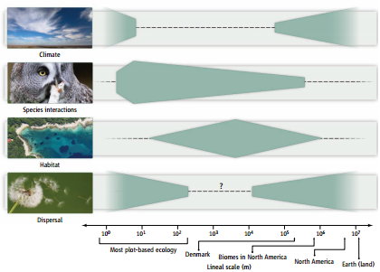
Definice krajiny?
Úvod do ekologie krajiny
Jakub Horák
Paradigmata a postuláty
jakub.horak@uhk.cz; http://home.czu.cz/horakj/

Slide 22
Pauza
Úvod do ekologie krajiny
Jakub Horák
jakub.horak@uhk.cz; http://home.czu.cz/horakj/

Slide 23
Úvod do krajinné ekologie
Úvod do ekologie krajiny
Jakub Horák
Posloucháte nyní…
jakub.horak@uhk.cz; http://home.czu.cz/horakj/

Slide 24
Opakování ekologie
Úvod do ekologie krajiny
Jakub Horák
Po velké pauze.
jakub.horak@uhk.cz; http://home.czu.cz/horakj/

Slide 25
Vývoj Země
Úvod do ekologie krajiny
Jakub Horák
jakub.horak@uhk.cz; http://home.czu.cz/horakj/

Slide 26
Vývoj Země
Úvod do ekologie krajiny
Jakub Horák
Kde se vzaly kontinenty?
jakub.horak@uhk.cz; http://home.czu.cz/horakj/

Slide 27
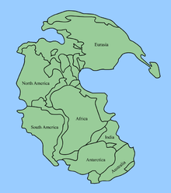
Vývoj Země
Úvod do ekologie krajiny
Jakub Horák
Kde se vzaly kontinenty?
jakub.horak@uhk.cz; http://home.czu.cz/horakj/

Slide 28
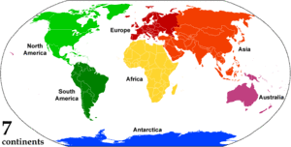
Vývoj Země
Úvod do ekologie krajiny
Jakub Horák
Kde se vzaly kontinenty?
jakub.horak@uhk.cz; http://home.czu.cz/horakj/

Slide 29
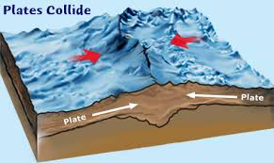
Vývoj Země
Úvod do ekologie krajiny
Jakub Horák
National Geographic Colliding Continents
jakub.horak@uhk.cz; http://home.czu.cz/horakj/

Slide 30
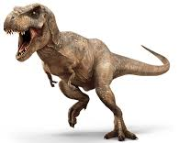
Vývoj Země
Úvod do ekologie krajiny
Jakub Horák
National Geographic Colliding Continents
+
Putování s dinosaury
jakub.horak@uhk.cz; http://home.czu.cz/horakj/

Slide 31
Vývoj od poslední ledové doby
Úvod do ekologie krajiny
Jakub Horák
jakub.horak@uhk.cz; http://home.czu.cz/horakj/

Slide 32
Vývoj od poslední ledové doby
Úvod do ekologie krajiny
Jakub Horák
Jak probíhalo osidlování člověkem.
jakub.horak@uhk.cz; http://home.czu.cz/horakj/

Slide 33
Vývoj od poslední ledové doby
Úvod do ekologie krajiny
Jakub Horák
Jak probíhalo osidlování člověkem.
Na příkladech ČR…
jakub.horak@uhk.cz; http://home.czu.cz/horakj/

Slide 34
Vývoj od poslední ledové doby
Úvod do ekologie krajiny
Jakub Horák
Jak probíhalo osidlování člověkem.
Na příkladech ČR…
jakub.horak@uhk.cz; http://home.czu.cz/horakj/

Slide 35
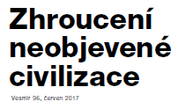
Vývoj od poslední ledové doby
Úvod do ekologie krajiny
Jakub Horák
Jak probíhalo osidlování člověkem.
Na příkladech ČR, Amazonie…
https://www.researchgate.net/publication/317380001_Zhrouceni_neobjevene_civilizaceThe_collapse_of_an_undiscovered_civilization
jakub.horak@uhk.cz; http://home.czu.cz/horakj/

Slide 36
Prostředí (…vesměs abiotické)
Úvod do ekologie krajiny
Jakub Horák
jakub.horak@uhk.cz; http://home.czu.cz/horakj/

Slide 37
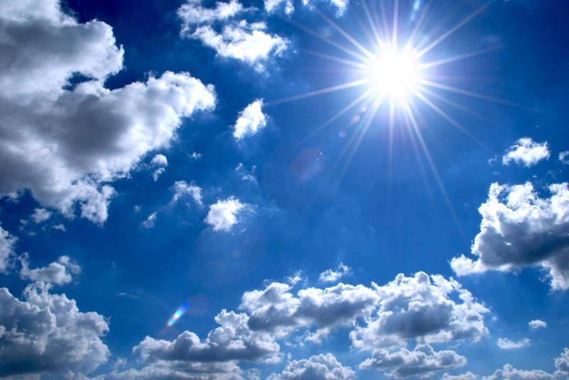
Prostředí (…vesměs abiotické)
Úvod do ekologie krajiny
Jakub Horák
Klima (teplota, srážky…).
www.frydekmistek.cz
jakub.horak@uhk.cz; http://home.czu.cz/horakj/

Slide 38
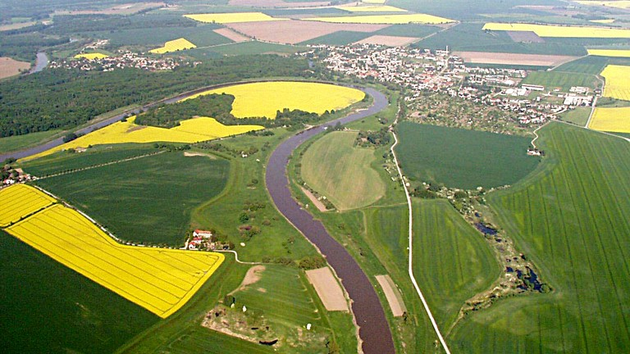
Prostředí
Úvod do ekologie krajiny
Jakub Horák
Klima (teplota, srážky…).
Využití krajiny (les, pastvina, zástavba…).
www.eea.europa.eu
jakub.horak@uhk.cz; http://home.czu.cz/horakj/

Slide 39
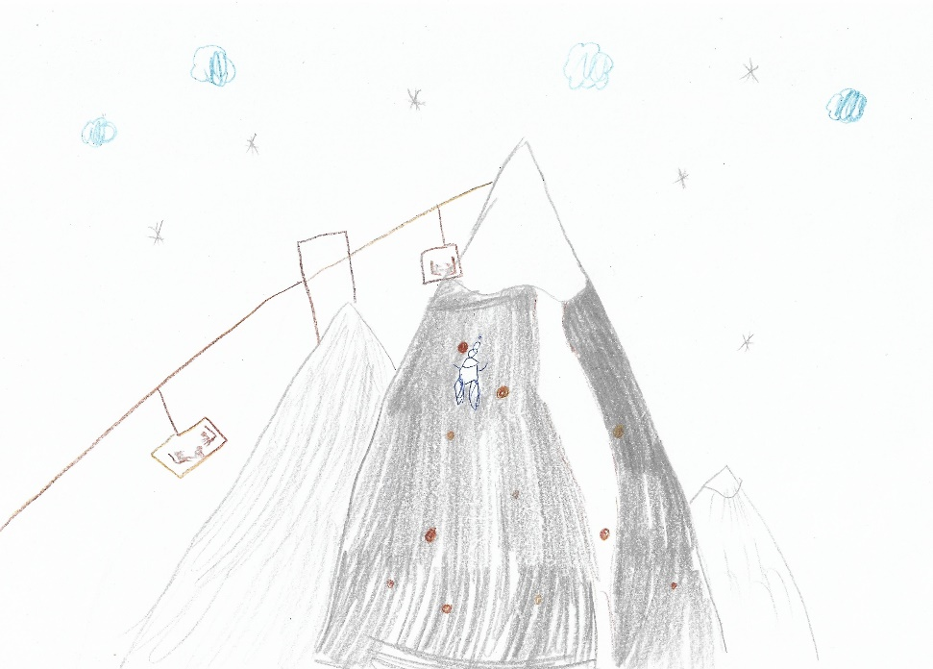
Prostředí
Úvod do ekologie krajiny
Jakub Horák
Klima (teplota, srážky…).
Využití krajiny (les, pastvina, zástavba…).
Topografie (n.m.v., z.š., expozice…).
jakub.horak@uhk.cz; http://home.czu.cz/horakj/

Slide 40
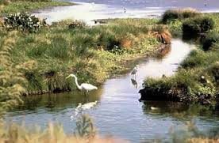
Prostředí
Úvod do ekologie krajiny
Jakub Horák
Klima (teplota, srážky…).
Využití krajiny (les, pastvina, zástavba…).
Topografie (n.m.v., z.š., expozice…).
Stanoviště (zápoj dřevin, intenzita péče…).
www.dfg.ca.gov
jakub.horak@uhk.cz; http://home.czu.cz/horakj/

Slide 41
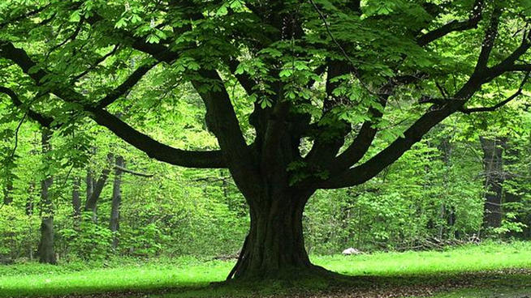
Prostředí
Úvod do ekologie krajiny
Jakub Horák
Klima (teplota, srážky…).
Využití krajiny (les, pastvina, zástavba…).
Topografie (n.m.v., z.š., expozice…).
Stanoviště (zápoj dřevin, intenzita péče…).
Strom (druh, tloušťka, výška…).
jakub.horak@uhk.cz; http://home.czu.cz/horakj/

Slide 42
Fenomén prostoru
Úvod do ekologie krajiny
Jakub Horák
jakub.horak@uhk.cz; http://home.czu.cz/horakj/

Slide 43
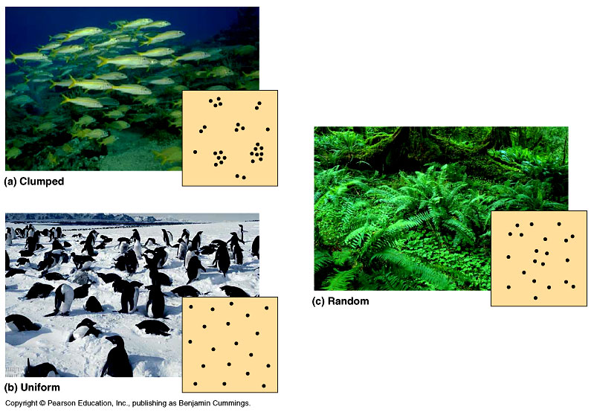
Fenomén prostoru
Úvod do ekologie krajiny
Jakub Horák
Rozmístění živé a neživé složky v krajině má své zákonitosti.
jakub.horak@uhk.cz; http://home.czu.cz/horakj/

Slide 44
Fenomén prostoru
Úvod do ekologie krajiny
Jakub Horák
Rozmístění živé a neživé složky v krajině má své zákonitosti.
Prostorová autokorelace.
jakub.horak@uhk.cz; http://home.czu.cz/horakj/

Slide 45
Zdroje a analýza dat
Úvod do ekologie krajiny
Jakub Horák
jakub.horak@uhk.cz; http://home.czu.cz/horakj/

Slide 46
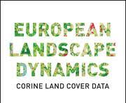
Zdroje a analýza dat
Úvod do ekologie krajiny
Jakub Horák
Kde a jaká data lze získat?
jakub.horak@uhk.cz; http://home.czu.cz/horakj/

Slide 47
Zdroje a analýza dat
Úvod do ekologie krajiny
Jakub Horák
Kde a jaká data lze získat?
jakub.horak@uhk.cz; http://home.czu.cz/horakj/

Slide 48
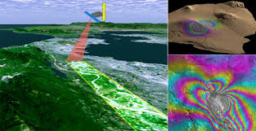
Zdroje a analýza dat
Úvod do ekologie krajiny
Jakub Horák
Kde a jaká data lze získat?
jakub.horak@uhk.cz; http://home.czu.cz/horakj/

Slide 49
Zdroje a analýza dat
Úvod do ekologie krajiny
Jakub Horák
Kde a jaká data lze získat?
jakub.horak@uhk.cz; http://home.czu.cz/horakj/

Slide 50
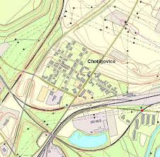
Zdroje a analýza dat
Úvod do ekologie krajiny
Jakub Horák
Kde a jaká data lze získat?
jakub.horak@uhk.cz; http://home.czu.cz/horakj/

Slide 51
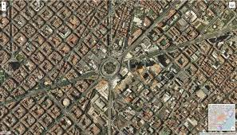
Zdroje a analýza dat
Úvod do ekologie krajiny
Jakub Horák
Kde a jaká data lze získat?
jakub.horak@uhk.cz; http://home.czu.cz/horakj/

Slide 52
Zdroje a analýza dat
Úvod do ekologie krajiny
Jakub Horák
V čem a jak data vyhodnotit?
jakub.horak@uhk.cz; http://home.czu.cz/horakj/

Slide 53
Zdroje a analýza dat
Úvod do ekologie krajiny
Jakub Horák
V čem a jak data vyhodnotit?
jakub.horak@uhk.cz; http://home.czu.cz/horakj/

Slide 54
Zdroje a analýza dat
Úvod do ekologie krajiny
Jakub Horák
V čem a jak data vyhodnotit?
jakub.horak@uhk.cz; http://home.czu.cz/horakj/

Slide 55
Zdroje a analýza dat
Úvod do ekologie krajiny
Jakub Horák
V čem a jak data vyhodnotit?
jakub.horak@uhk.cz; http://home.czu.cz/horakj/

Slide 56
Zdroje a analýza dat
Úvod do ekologie krajiny
Jakub Horák
V čem a jak data vyhodnotit?
jakub.horak@uhk.cz; http://home.czu.cz/horakj/

Slide 57
Krajinná ekologie a praxe
Úvod do ekologie krajiny
Jakub Horák
jakub.horak@uhk.cz; http://home.czu.cz/horakj/

Slide 58
Krajinná ekologie a praxe
Úvod do ekologie krajiny
Jakub Horák
Jak a z čeho lze o krajinu pečovat?
jakub.horak@uhk.cz; http://home.czu.cz/horakj/

Slide 59
Krajinná ekologie a praxe
Úvod do ekologie krajiny
Jakub Horák
Jak a z čeho lze o krajinu pečovat?
Krajinotvorné programy.
jakub.horak@uhk.cz; http://home.czu.cz/horakj/

Slide 60
Krajinná ekologie a praxe
Úvod do ekologie krajiny
Jakub Horák
Jak a z čeho lze o krajinu pečovat?
Krajinotvorné programy.
Péče o ZCHÚ.
jakub.horak@uhk.cz; http://home.czu.cz/horakj/

Slide 61
Krajinná ekologie a praxe
Úvod do ekologie krajiny
Jakub Horák
Jak a z čeho lze o krajinu pečovat?
Krajinotvorné programy.
Péče o ZCHÚ.
ÚSES.
jakub.horak@uhk.cz; http://home.czu.cz/horakj/

Slide 62
Krajinná ekologie a praxe
Úvod do ekologie krajiny
Jakub Horák
Jak a z čeho lze o krajinu pečovat?
Krajinotvorné programy.
Péče o ZCHÚ.
ÚSES
Památková péče.
jakub.horak@uhk.cz; http://home.czu.cz/horakj/

Slide 63
Krajinná ekologie a praxe
Úvod do ekologie krajiny
Jakub Horák
Jak a z čeho lze o krajinu pečovat?
Krajinotvorné programy.
Péče o ZCHÚ.
ÚSES
Památková péče.
…
jakub.horak@uhk.cz; http://home.czu.cz/horakj/

Slide 64
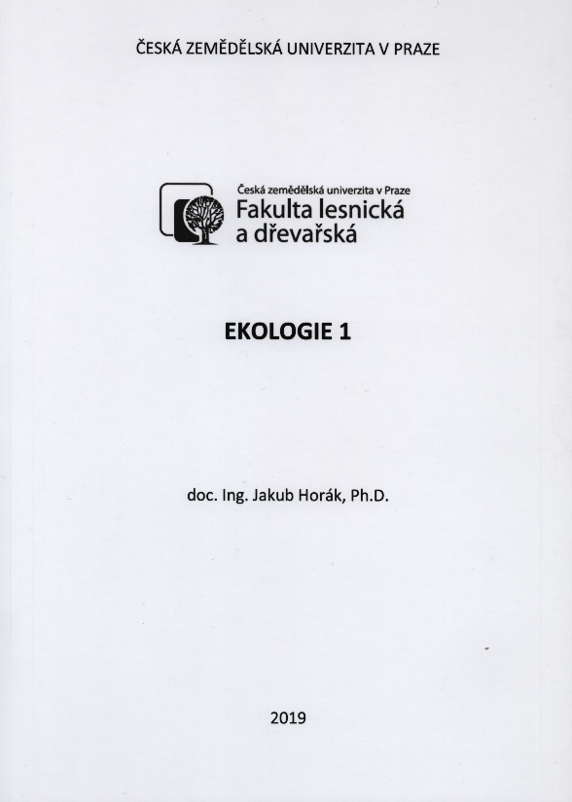
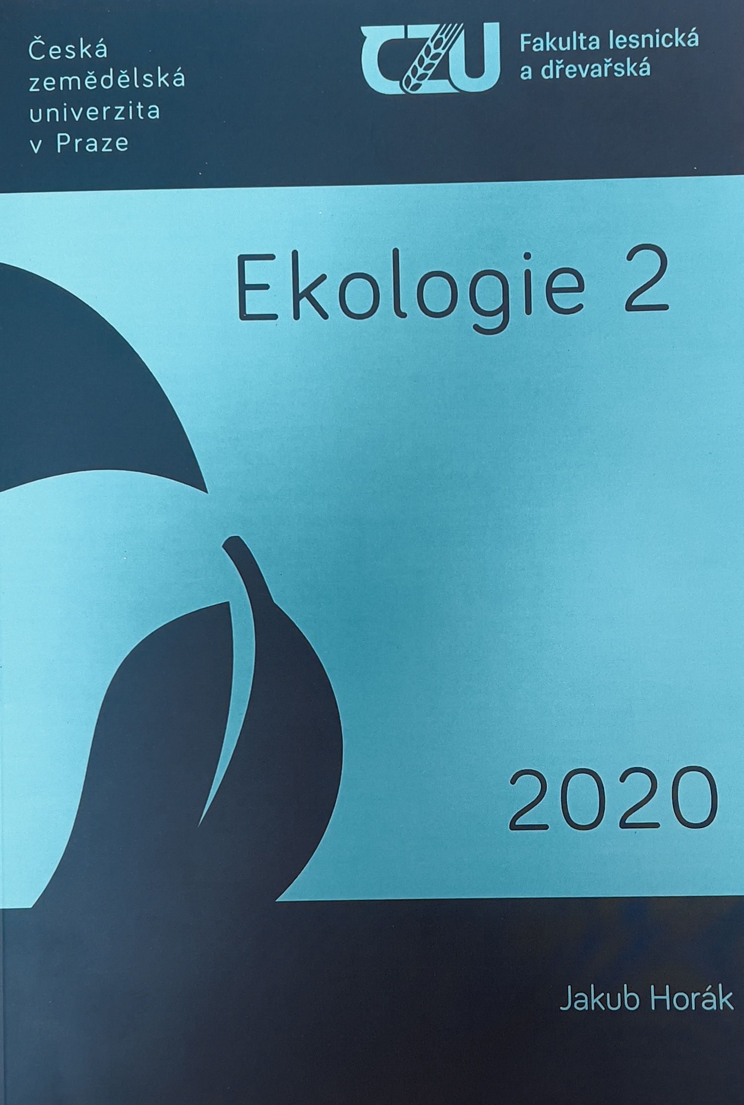
Skripta
Úvod do základů ekologie
Jakub Horák
Ke koupi na e-shopu ČZU a v Copycentru FLD.

Slide 65
YouTube
Úvod do základů ekologie
Jakub Horák
Playlist Ekologie:
https://www.youtube.com/playlist?list=PLmqmBWvFOi8VZVdgQv9CBw2731HdVneAY

Slide 66
Velká pauza
Úvod do ekologie krajiny
Jakub Horák
jakub.horak@uhk.cz; http://home.czu.cz/horakj/

